Slide 1
Void Odyssey
Проект по PyGame
Проект выполнили:
Подзизей Александр
Васильев Георгий

Slide 2
Введение
Void Odyssey – игра-платформер, написанная на языке Python при помощи pygame
В игре вас ждут:
Пока что один босс (а вы попробуйте его победить!)
Классные атаки и анимации
Статистика игры
Возможность победить всех и заработать монеты!
А также настройка управления

Slide 3
Реализация
Для реализации игрока и врагов использованы классы:
Player (основа, выбор уровня)
RealPlayer (игрок в уровнях)
DarkLord (первый босс) и Tentacl (его вид атаки)
Electro_Ball (основной вид оружия игрока)
Некоторые классы объектов (Coin, Portal, Tile)

Slide 4
Техническая часть
В ходе работы использовались:
Библиотеки pygame, sqlite3, os, sys, random
Стартовое окно
Финальное окно (поражение в уровне)
Подсчёт результатов в уровне
Спрайты (игрок, враги, атаки, порталы)
Collide (атака врагов, получение урона, использование порталов)
Анимация (игрока, врагов, атаки, монеток)
Хранение данных в БД localgamedb:
Levels (хранение данных о пройденных уровнях)
Player (хранение данных о балансе игрока + новые данные в будущем)

Slide 5
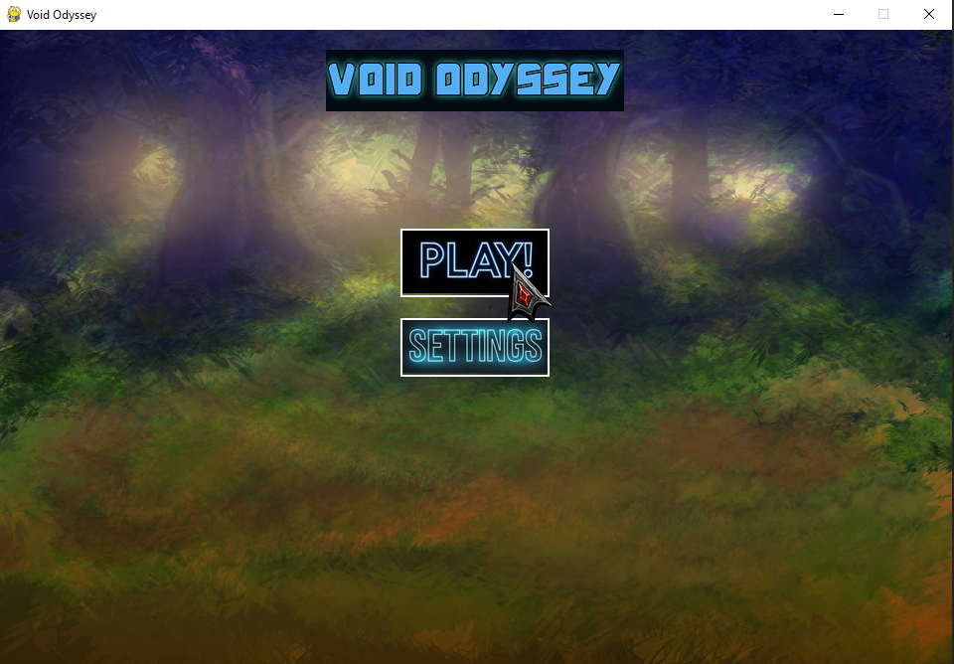
Стартовое окно

Slide 6
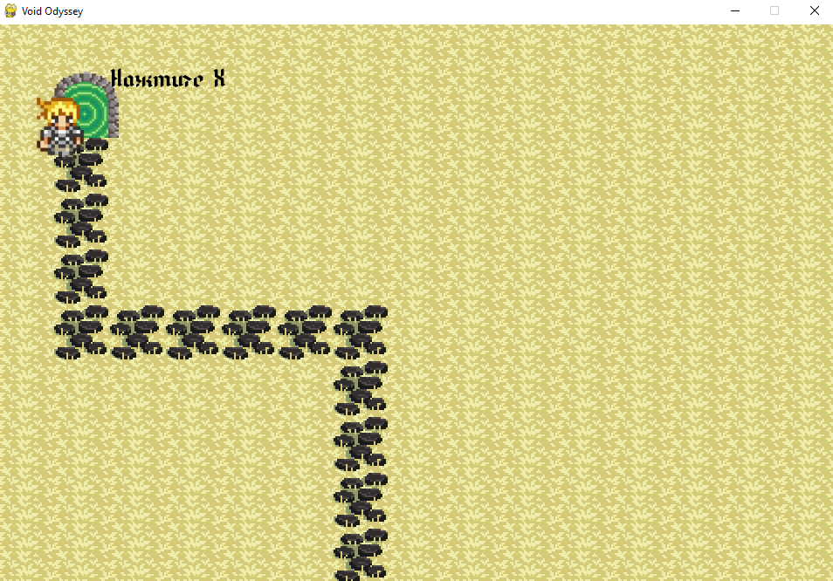
Выбор уровня

Slide 7
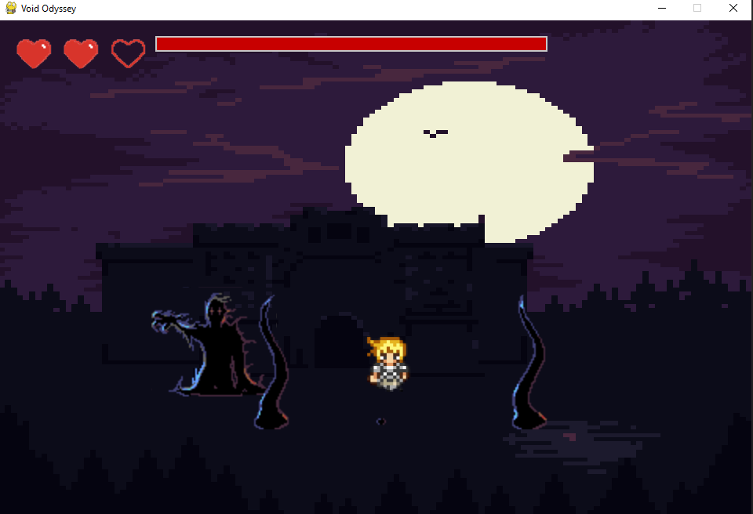
Первый уровень

Slide 8
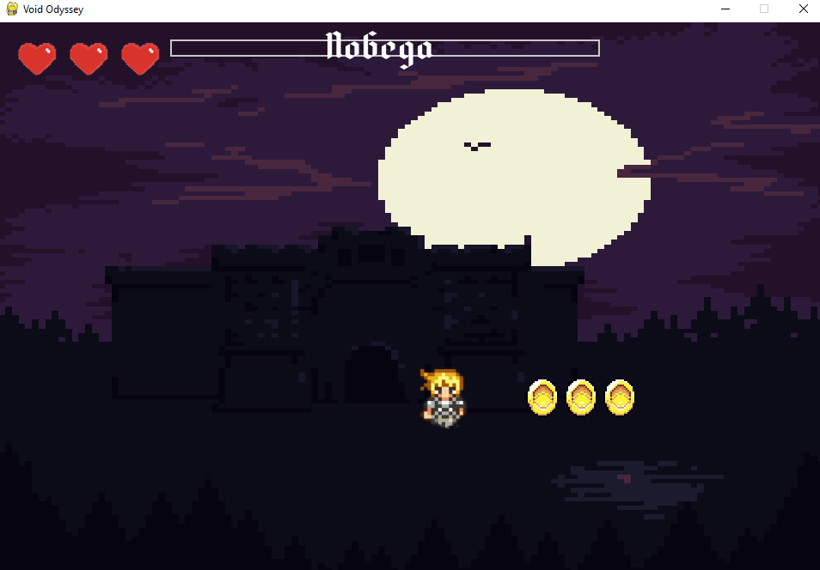
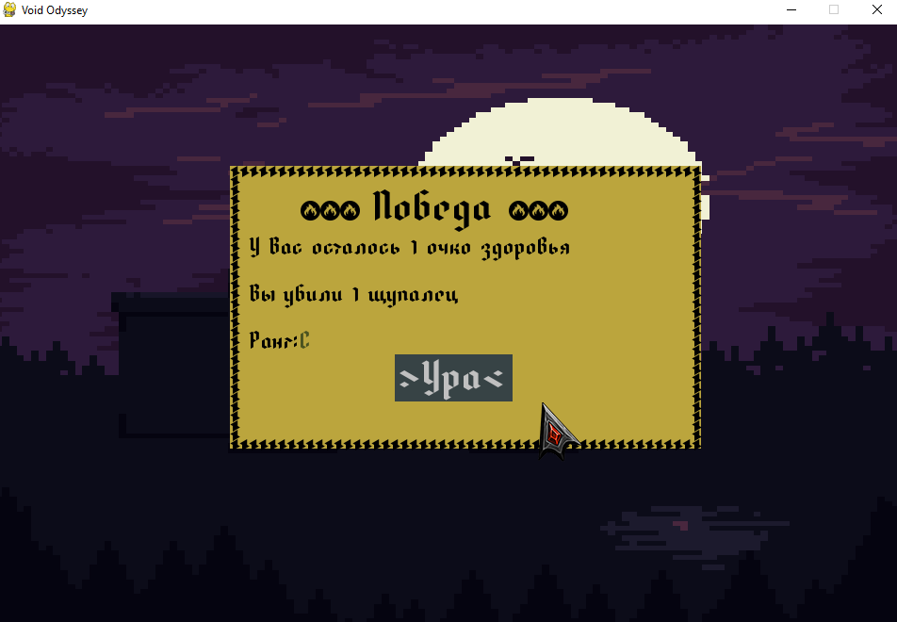
Победа

Slide 9
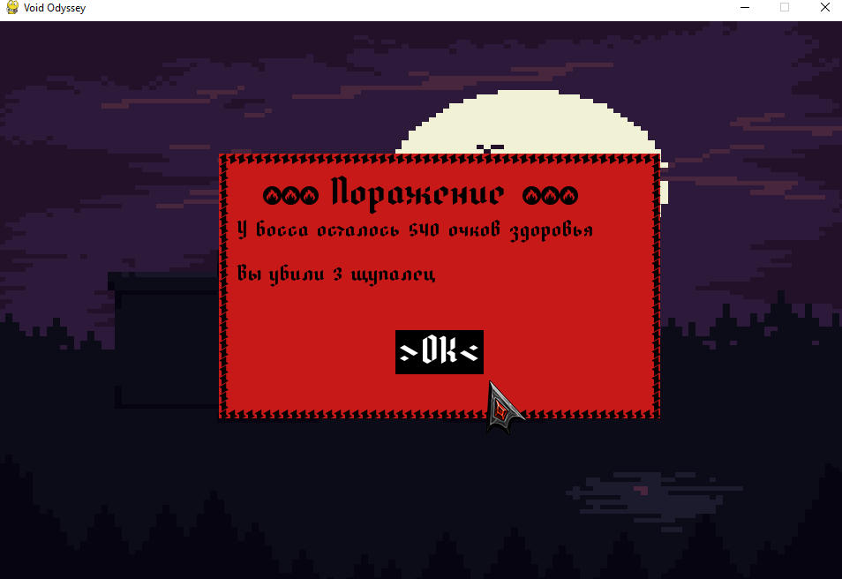
Поражение

Slide 10
Заключение
Работая над Void Odyssey разработчики использовали полученные знания на практике и научились новому.
Получили опыт работы в команде.
Столкнулись с различными проблемами, совместно искали пути их решения и решали.
Сейчас существует множество возможностей для доработки и развития игровых механик, сюжета и другой технической части.

